Slide 1
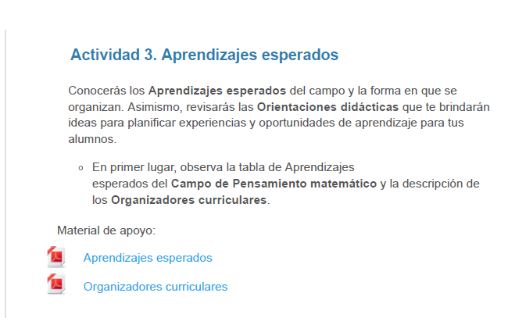

Slide 2
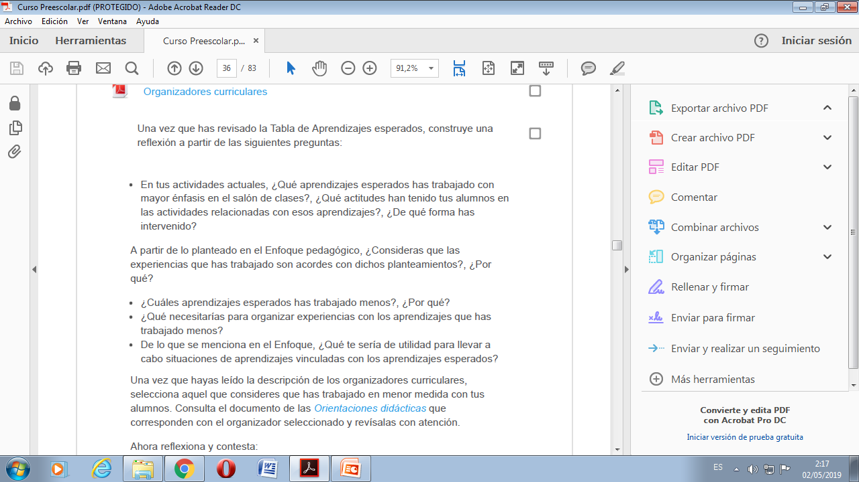
En mayor manera he trabajado: -Comunica de manera oral y escrita los números del 1 al 10 en diversas situaciones y de diferentes maneras, incluida la convencional, -Relaciona el número de elementos de una colección con la sucesión numérica escrita, del 1 al 30. , -Reproduce modelos con formas, figuras y cuerpos geométricos.
En su mayor parte les han interesado y gustado pues son actividades en las que se incluye el juego y la manipulación
Mi intervención es como una guía, explico instrucciones, hago preguntas, dirijo la atención a la actividad.
Los aprendizajes de organizador curricular 2 Magnitudes y medidas, pues aún no conocen los números de manera completa para poder hacer medidas o identificar longitudes
Encontrar estrategias que no sean tan complicadas y actividades en las que los niños puedan usar la lógica para resolver los problemas
“Resolver el reto implicado en una situación problemática hace necesario que el alumno acepte y se interese personalmente por su resolución; es decir, sentirse responsables de buscar el resultado.” Que las actividades sean personales para ellos, que están interesados en lo que van a realizar y que el objetivo no sea impuesto sino uno que ellos quieras

